Slide 1



Slide 2
PROYECTO URBANÍSTICO ARQUITECTÓNICO ESPECIAL
ILALÓ - NEFOL

Slide 3
ANTECEDENTES
La primera solicitud de revisión del proyecto ingresó a la Secretaría de Territorio, Hábitat y Vivienda el 27 de Marzo 2015; y el día miércoles 27 de mayo de 2015, se realizó la exposición de este proyecto por parte de los promotores ante la Mesa Técnica de PUAE.
Mediante Oficio No. STHV-DMPPS-3778, de fecha 07 de agosto de 2015 se emitió el INFORME DE VIABILIDAD DEL PROYECTO ILALÓ NEFOL; en el cual la Mesa Técnica resuelve declarar VIABLE, y establece un plazo de 60 días para la entrega del expediente del proyecto subsanando las observaciones y requerimientos solicitados por la Mesa Técnica de PUAE.
La solicitud de reingreso del proyecto especial a la Secretaría de Territorio, Hábitat y Vivienda se realizó el 15 de agosto 2016, mediante Gdoc. 2016-507174, y el día miércoles 25 de agosto 2016, se realizó la exposición del replanteamiento del proyecto por parte de los promotores ante la Mesa Técnica de PUAE.
Mediante oficio No. STHV-DMPPS-4601-2016, de fecha 12 de octubre de 2016, la propuesta de replanteamiento del proyecto ILALÓ NEFOL obtiene el INFORME DE VIABILIDAD.
Mediante oficio de fecha 09 de marzo de 2018, José Rafael Pallares, Gerente General de WRL Promotora Inmobiliaria en calidad de Promotores del proyecto Ilaló Nefol, remite la documentación concerniente al expediente del proyecto y solicita se dé el tratamiento correspondiente a la Etapa III estipulada en la RESOLUCIÓN SHTV-12-2017, sancionada el 18 de diciembre de 2017
La Mesa Técnica de PUAE, en aplicación de la RESOLUCIÓN SHTV-12-2017, sancionada el 18 de diciembre de 2017, da por conocido el monto y la propuesta de pago por Concesión Onerosa para el proyecto Ilaló Nefol en sesión ordinaria, realizada el día miércoles 28 de junio de 2018; informando a los promotores del proyecto, lo tratado en dicha sesión mediante oficio No. STHV-DMPPS-3129, de fecha 28 de junio de 2018.
Notes:
revisar FECHAS…..ETC

Slide 4
UBICACIÓN
El Proyecto Urbanístico Arquitectónico Ilaló - Nefol se ubica en la Parroquia Tumbaco, Sector San Antonio de Tolagasi, en el predio número 5047641, con clave catastral 170109840406001000, de propiedad de NEFOL S.A., el cual cuenta con una superficie de 45.615.10 m² según cédula catastral.
LINDEROS:
Hacia el Norte: Intercambiador Ruta Viva
Hacia el Sur: Quebrada del Corro
Hacia el Este: Quebrada del Corro
Hacia el Oeste: Novena Transversal
UNIVERSIDAD SAN FRANCISCO

Slide 5
USO DE SUELO Y EDIFICABILIDAD ACTUAL
La Ordenanza Metropolitana No. 192 modificatoria de la Ordenanza Metropolitana No. 0127, sancionada el 19 de diciembre de 2017, que contiene el Plan de Uso y Ocupación del Suelo (PUOS), asigna para el predio número5047641, los siguientes datos:
Clasificación de suelo: Urbano
Uso principal: Residencial urbano 1 (RU1) y Protección de quebrada A31 (PQ)
Zonificación: A2 (A1002-35)

Slide 6
USO DE SUELO Y EDIFICABILIDAD A PROPUESTA

Slide 7
PROPUESTA URBANO - ARQUITÉCTONICA
10 bloques de edificios (6 a 8 viviendas) Total: 74 aproximadamente, con una altura máxima de 4 pisos, integrados entre sí por áreas verdes.
Generación de una vía interna
Contempla estacionamientos en subsuelo para conservar áreas verdes en planta baja.
El proyecto incorpora una red de 6 humedales con una superficie global de 500 m², que servirán como almacenamiento de agua para riego de espacios verdes públicos y áreas naturales.
Establece una red de agua pluvial y red de aguas servidas con tratamiento previo a su disposición al vertedero.
Cuenta con un plan de ahorro de energía con iluminación LED.
Implementa terrazas ajardinadas de 4 metros lineales, para aislamiento térmico en cada apartamento.
Se incorporan barreras vivas con vegetación arbórea y arbustiva de 15m de ancho, a lo largo del borde del talud colindante al intercambiador.
Sendero ecológico que bordea la Quebrada del Corro, que posee una longitud de 500 m.

Slide 9
Perspectiva general del proyecto Ilaló - Nefol
Fuente: Promotores del proyecto
. Perspectiva interna del proyecto Ilaló - Nefol
Fuente: Promotores del proyecto

Slide 10
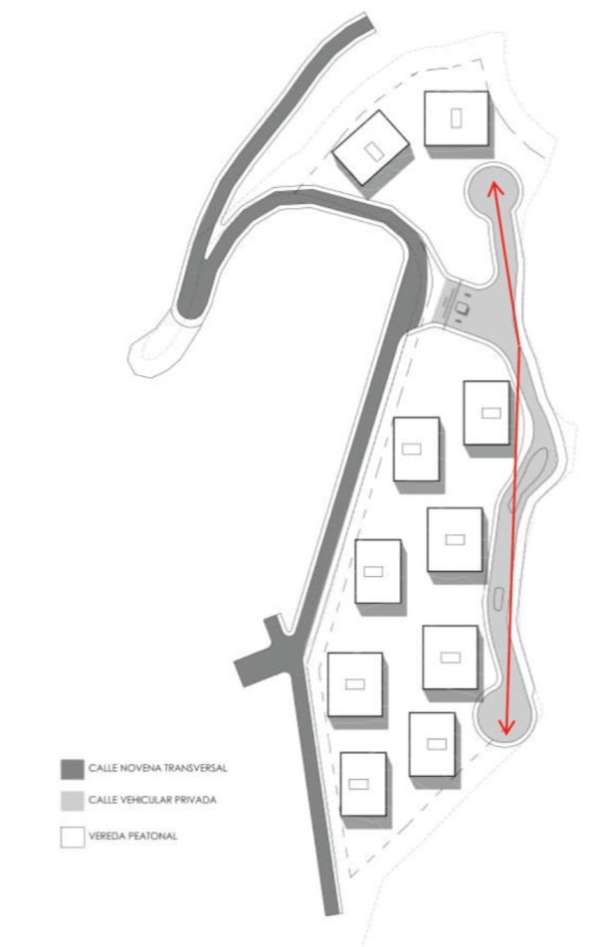
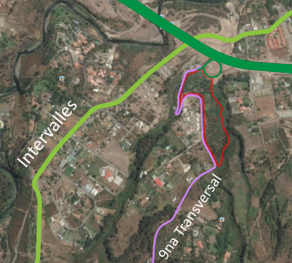
ACCESIBILIDAD, MOVILIDAD Y ESTACIONAMIENTOS
La única vía que permite la accesibilidad al proyecto es la calle 9na transversal, que constituye una vía de carácter local, esta vía se integra a la Ruta Viva mediante un distribuidor de tráfico, siendo la vía principal de entrada y salida de flujo vehicular que generará el proyecto Ilaló – Nefol.

Slide 11
ACCESIBILIDAD, MOVILIDAD Y ESTACIONAMIENTOS
Total de estacionamientos: 207 plazas para vehículos livianos, considerando que cada departamento contará en promedio con 2.75 plazas, más un 10% adicional para visitas.
El análisis del proyecto realizado por la Secretaría de Movilidad ha sido realizado a nivel de Plan Masa; para la aprobación del proyecto, los promotores deberán presentar los estudios definitivos y cumplir con lo descrito en el informe No. SM-0122/2016, contenido en el oficio No. SM-1895-2016, de fecha 21 de noviembre de 2016.
UNIVERSIDAD SAN FRANCISCO
Notes:
REV

Slide 12
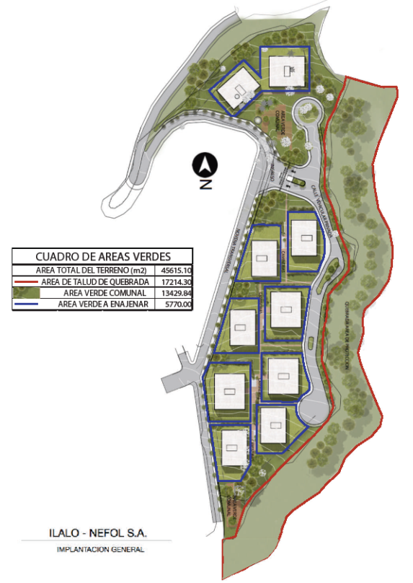
ESPACIO PÚBLICO Y ÁREAS VERDES
El proyecto Ilaló - Nefol, genera una superficie de 13.429, 84 m² de área verde comunal, cuyo mantenimiento estará a cargo de los futuros propietarios de las edificaciones.
Adicionalmente el proyecto plantea la conservación del área natural “Quebrada del Corro” con una superficie de 15.867 m², con una sustitución de eucaliptos existentes por especies nativas en un área de 5.000 m², además de la creación de un senderó ecológico sobre el borde superior de la Quebrada del Corro.

Slide 13
COMPROMISO DE LOS PROMOTORES
COMPROMISOS AMBIENTALES
En el área natural
Conservación del área natural “Quebrada del Corro” en 15.867 m².
Construcción de un cerramiento verde de protección que colinda con la Quebrada del Corro y el intercambiador Inter Valles, en aproximadamente 50 m.
Sistema de riego contra incendios en el borde de la Quebrada del Corro
Sustitución de eucaliptos existentes en la Quebrada del Corro por especias nativas en un área aproximada de 5.000 m².
En el área útil:
Conservación de 27 especies arbóreas de características patrimoniales.
Construcción de barreras vivas con vegetación arbórea y arbustiva de 15 m. de ancho a lo largo del borde de talud colindante al intercambiador.
Creación de un sendero ecológico que bordea la Quebrada del Corro, que tiene una longitud de 500 metros, con fines recreacionales y mantenimiento.
Cubrimiento de talud con vegetación rastrera que mitigue su impacto visual.
Arborización y mantenimiento de la acera del lindero del predio.
En el área del intercambiador:
Diseño paisajístico y arborización del intercambiador Inter Valles de la Ruta Viva, en una superficie de 4.800 m².

Slide 14
COMPROMISOS EN CUANTO A MOVILIDAD
En la intersección de la calle 9na transversal con la rampa de ingreso a la Ruta Viva, se realizará una reconfiguración mediante isletas que brinden facilidad de los giros dentro de la intersección, y además la implantación de señalización y restricción de velocidad a 35 km/h.
Se realizarán mejoras a la capa de rodadura de la vía de acceso, desde el proyecto hasta el portón de ingreso. Este mejoramiento se realizará una vez que se defina el inicio del proyecto y permitirá una mejor circulación de peatones y los vehículos por la vía de acceso.
Al momento de construir el portón de entrada al Proyecto, se implantará una señal preventiva “Luz Alarma” cerca del ingreso y salida de vehículos del proyecto para poner sobre aviso a los peatones y así evitar accidentes.

Slide 15
CONCESIÓN ONEROSA DE DERECHOS Y FORMA DE PAGO
Cálculo de la Concesión Onerosa de Derechos (COD) por Cambio de uso de suelo.- La cuantía de la COD correspondiente al cambio de uso de suelo se determina en función del literal a, del artículo 9 de la Ordenanza Metropolitana No. 183, aprobada el 13 de septiembre de 2017; y, corresponde a la aplicación de la fórmula prevista en dicho artículo, en correspondencia al cambio de uso requerido por el proyecto Ilaló – Nefol es de Residencial Urbano 1 (RU1), zonificación A2 (A1002-35) a Residencial urbano 2 (RU2), zonificación A404-50.
CODu = [(valor del terreno de llegada – valor del terreno de partida) x porcentaje de participación por suelo]
Donde:
    Valor del terreno de llegada= (AIVA x Índice de revalorización) x AUV
    Valor del terreno de partida = AIVA x AUV
AIVA= Área de intervención valorativa en suelo urbano (AIVAU), correspondiente a la clasificación de suelo vigente que tenga el proyecto; siendo el valor de $ 120,00 (ciento veinte dólares) por metro cuadrado de terreno, según Mapa 5 del Anexo 1 del Plano de valor de la tierra de los predios urbanos y rurales del Distrito Metropolitano de Quito, sancionado mediante Ordenanza Metropolitana N° 196 del 22 de diciembre de 2017, y oficio No. 611DMC, de fecha 29 de mayo de 2018, remitido por la Dirección Metropolitana de Catastros.
Índice de revalorización= Valor promedio del AIVA de llegada (correspondiente a la clasificación y/o uso de suelo requeridas por el PUAE) dividido para el valor promedio del AIVA de partida (correspondiente a la clasificación y uso de suelo vigentes en el PUOS), calculado para la Administración Zonal en la que se encuentra ubicado el proyecto, conforme el Plano de valor de la tierra de los predios urbanos y rurales del Distrito Metropolitano de Quito, sancionado mediante Ordenanza Metropolitana N° 196 del 22 de diciembre de 2017, correspondiendo al índice de revalorización del suelo para el proyecto Ilaló – Nefol, por el cambio de uso de suelo que consta en el Anexo No. 2 de la Ordenanza Metropolitana No. 183, un valor de 1.
AUV= Área útil vendible, correspondiendo una superficie de 28.335,11 m², conforme el Formulario declarativo para el cálculo de Concesión Onerosa de Derechos (COD) en Proyectos Urbanísticos Arquitectónicos Especiales, entregado y firmado por el promotor y profesional a cargo del proyecto.

Slide 17

ORDENANAZA METROPOLITANA 196. APROBACIÓN PLANO VALOR SUELO 2018

